Slide 1
智能系统设计与应用 (2022 春季学期)
Case II:
Ice Prediction and Navigation Assistant for Polar Area
主讲教师：詹德川

Slide 2
大纲
任务介绍：项目背景
项目成果：突破性亮点
软件架构：高鲁棒设计
成果使用：服务及对比

Slide 3
大纲
任务介绍：项目背景
项目成果：突破性亮点
软件架构：高鲁棒设计
成果使用：服务及对比

Slide 4
任务介绍：目标
目标：
能够为雪龙号航行
规划提供指导性意见

Slide 5
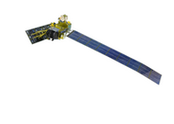
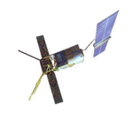
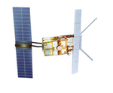
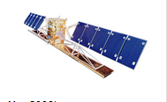

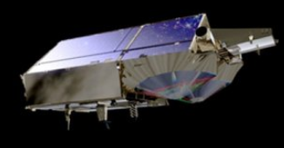
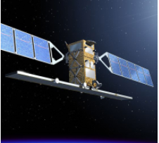

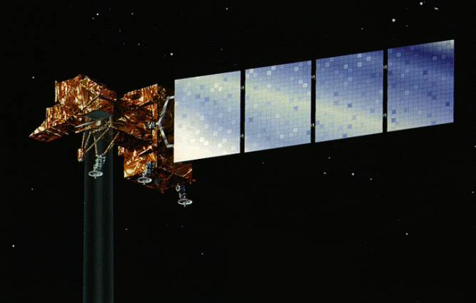
任务介绍：数据来源
ALOS
ERS-1
ERS-2
RADARSAT-1
ICESat
Cryosat-2
Envisat
Terra
Landsat-8

Slide 6
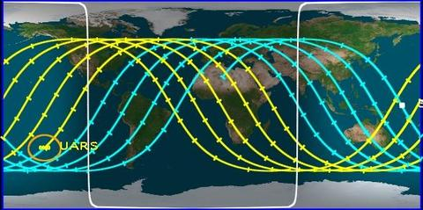
任务介绍：数据来源（主要分析对象）
MODIS-Terra：
每天过境4次，每次扫描覆盖区域存在交叠，但不可能完全相同
36个波段，3 level的产品，其中level 1中band1和band2 分辨率最高，每像素250m，视幅宽度2330km
Landst-8：每16天过境1次，大部分传感器的分辨率在30m

Slide 7
任务介绍：同类产品背景介绍
目前遥感图像图像分割和分类主要采用选取特征阈值和目视解译的方法进行处理
优点：
目视判读需要的设备少，简单方便
地质、海洋专家可以从一张遥感图像中获取多样信息
缺点：
人力消耗大
判读时间长
多样信息获取需要大量背景知识

Slide 8
大纲
任务介绍：项目背景
项目成果：突破性亮点
基于局部谱分解和MIML的海冰密集判别和标注
基于流形测地线重构的航道规划
软件架构：高鲁棒设计
成果使用：服务及对比

Slide 9
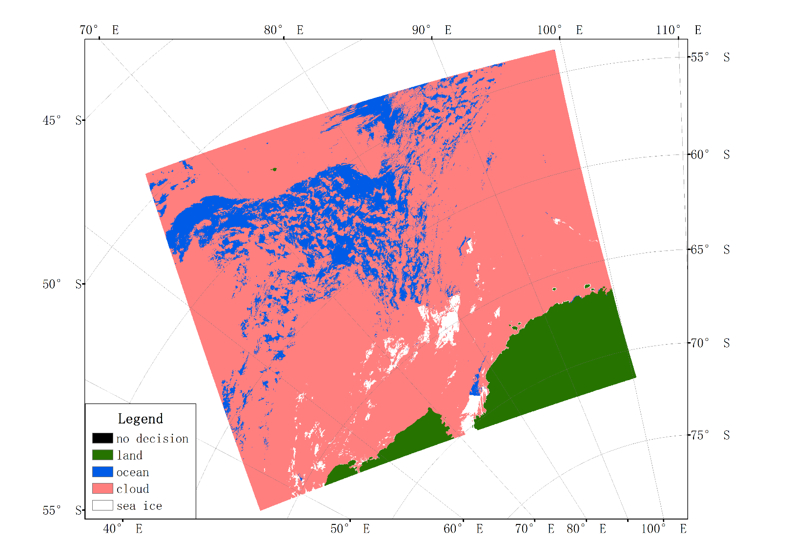
一个重要的参考产品
项目成果I:基于局部谱分解和MIML的海冰密集判别
MODIS-29：
缺陷：
偏向于发现云层，薄云区域也被标注为云区
对薄冰区域的标注分辨率很低~1km

Slide 10
如何对可航行区域进行进一步细分
项目成果I:基于局部谱分解和MIML的海冰密集判别
将MODIS图像中的局部分为
云I：厚云区域（云下海域状态不明，解决方法后置）
云II：薄云区域（云间水道依稀可见）
冰II：薄冰、碎冰区域（存在冰间水道）
冰I：厚冰区域和陆地（不存在冰间水道）
海：不存在任何障碍
MODIS29辅助下手动构建以上5种图像的数据集：
在MODIS29辅助下获取云区域和冰区域；
人工鉴别云I II 和 冰I II；
在每个区域上随机取样作为图像块的中心点；
以中心点为中心，取20x20像素的图像块

Slide 11
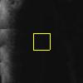
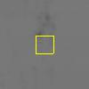
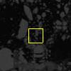
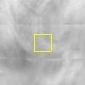
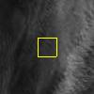

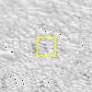
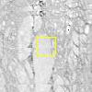
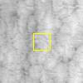
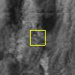
如何对可航行区域进行进一步细分
项目成果I:基于局部谱分解和MIML的海冰密集判别
海 厚冰 薄冰 厚云 薄云
以上4类图像块谱特征分布、综合光密度有明显差异
能量集中
光密度低
能量集中
光密度高
能量谱短尾
光密度分布广
能量相对集中
光密度高
能量相对集中
光密度高

Slide 12
基于局部谱分解打分的区域标注
项目成果I:基于局部谱分解和MIML的海冰密集判别
Approximation Ranks （AR）
图片方向对AR的影响：链接
存在冰（云）间水道的局部区域的AR存在各向异性，不同方向上计算出的AR方差较大
基于局部谱分解打分的区域标注
95%
Approximation Rank
特征表达：MODIS局部（20x20）7个方向上的AR，
以及综合光密度（IOD），AR的方差，像素值的方差；
RBF-SVM对([易航行段：海]、[可航行段：薄冰、薄云]
以及[不可航线段：厚冰、厚云])训练；
3. 输出各段的后验（置信度）作为对局部区域的打分

Slide 13
数据处理说明
项目成果I:基于局部谱分解和MIML的海冰密集判别
提取MODIS band1和band2的图像（两种读取方法）
同态滤波以去除球体上光照变化的影响
手动为每个类别采集并标注了3500张MODIS图像块（20x20）
以15°为间隔抽取不同方向上的AR，抽取24维特征其中包括20维AR特征+4维额外统计量（AR的均值方差、IOD的均值方差）

Slide 14
实验环境说明
项目成果I:基于局部谱分解和MIML的海冰密集判别
Python3.1 + Intel i7 3.3GHz + 12G RAM
特征抽取+预测时间约6分钟
部分实验记录：分类准确率 以AUC评价达到0.82

Slide 15
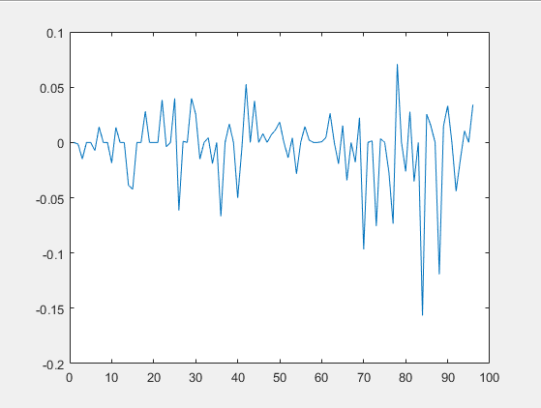
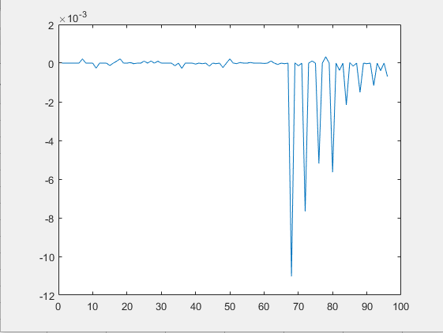
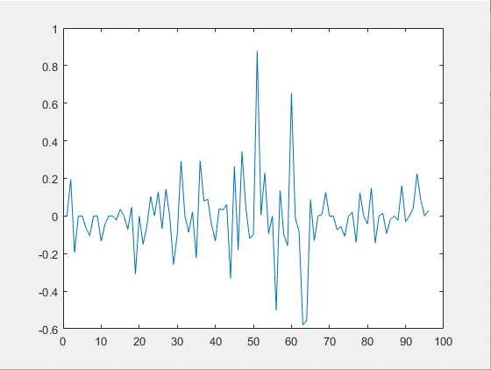
Approximation Ranks特征权值（重要性）验证
项目成果I:基于局部谱分解和MIML的海冰密集判别
海 vs rest
簿冰、云 vs rest
厚冰、云 vs rest
图中蓝色横线标记处对应band1/band2分别通过radiance_offsets、radiance_scales以及corrected_counts_offsets、corrected_counts_scales提取的MODIS图像抽取的AR特征对应的权值
红色对应为AR统计量和IOD统计量特征对应的权值

Slide 16
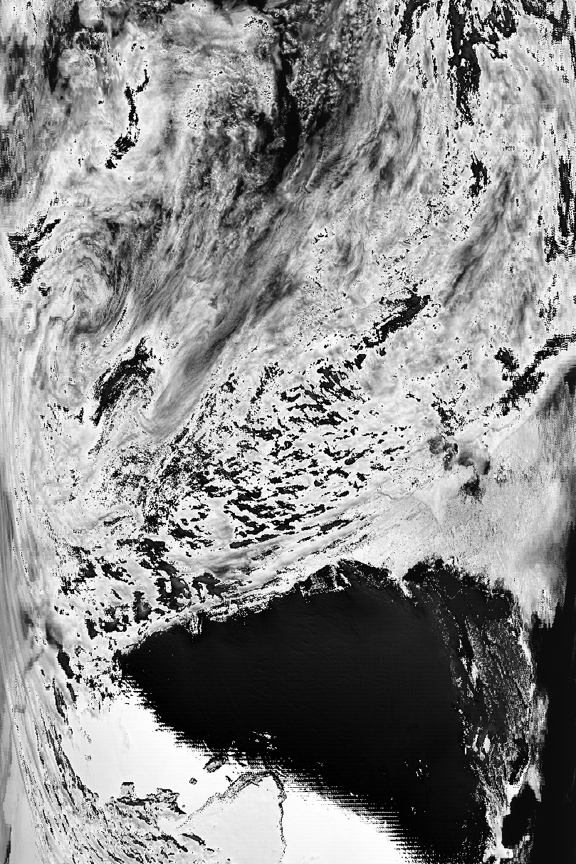
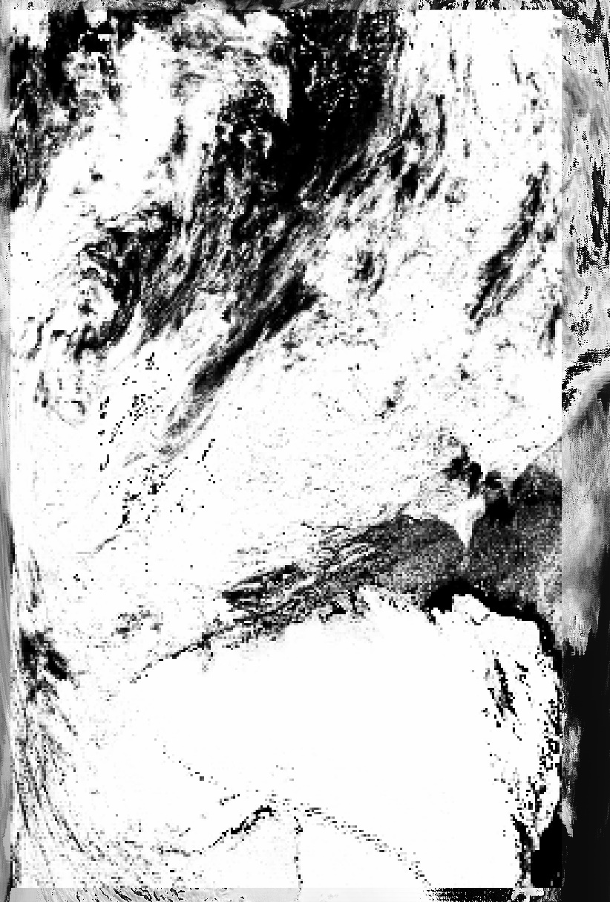
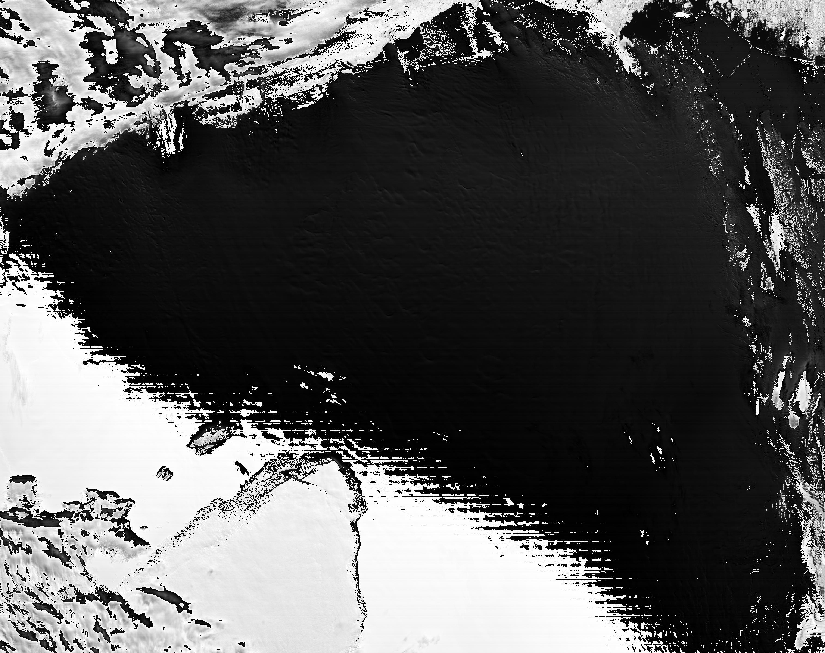
多Band（多模态）特征提取的必要性
项目成果I:基于局部谱分解和MIML的海冰密集判别

Slide 17
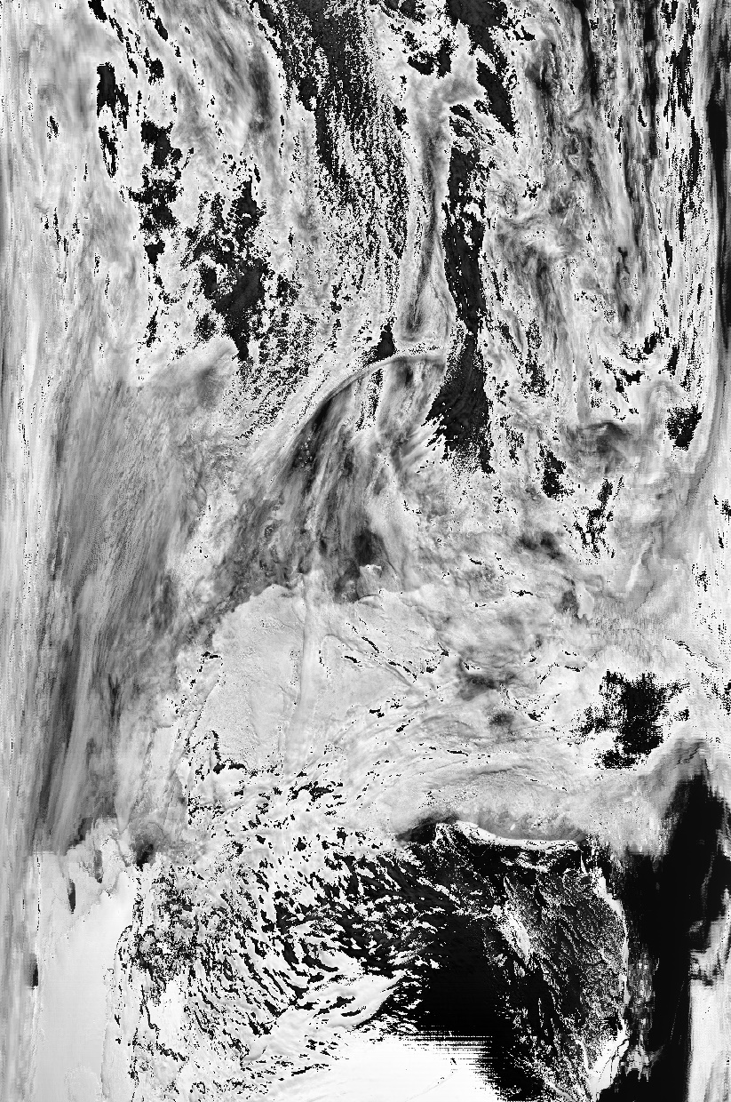
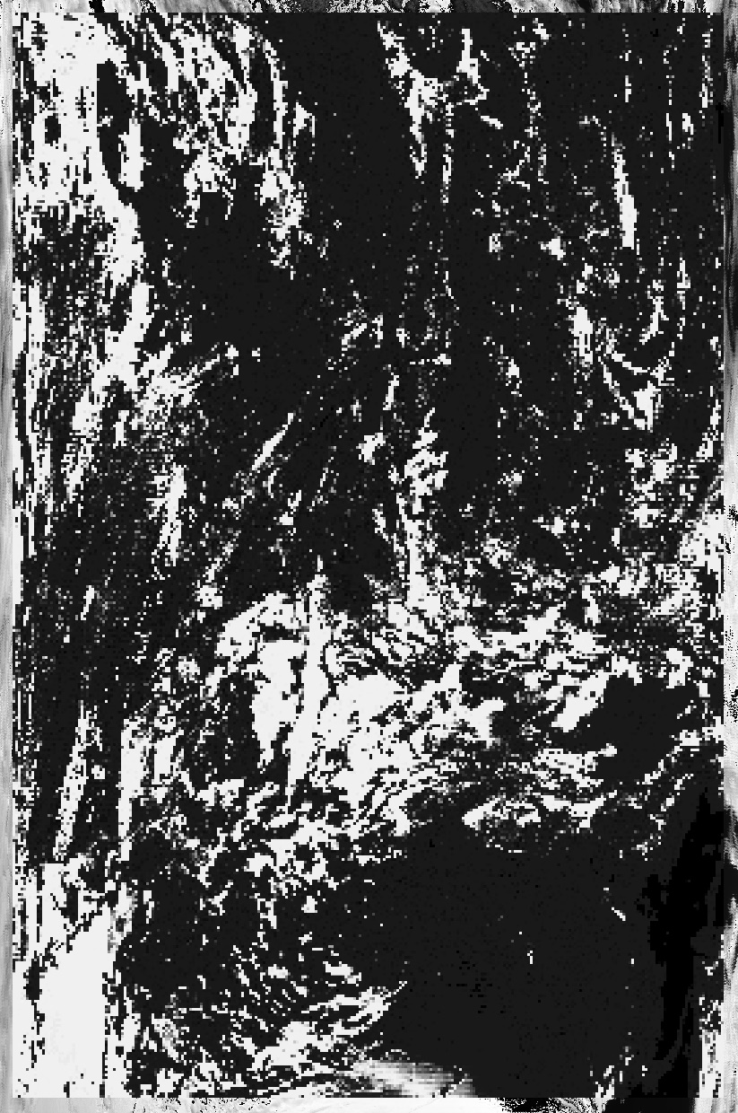
效果展示
项目成果I:基于局部谱分解和MIML的海冰密集判别
基于该类型特征的分类器可以对20x20的遥感图像区域进行冰区、海域和云层的判别

Slide 18
像素级标注方案：基于多示例表示的前向像素级打分标注
项目成果I:基于局部谱分解和MIML的海冰密集判别
对于MODIS图像上的每一像素，将有400个20x20的局部区域可以覆盖；
可以考虑将局部区域视为一个示例，而被其覆盖的每个像素视为一个bag
使用Multi-Instance Learning进行像素级别的打分标注

Slide 19
像素级标注方案：基于多示例表示的前向像素级打分标注
项目成果I:基于局部谱分解和MIML的海冰密集判别
输入：已知每个MODIS图像块包含400个像素点；训练集中MODIS图像块的标注打分亦已知
假设：
MODIS图像块中的“可航行”标注打分由厚冰云的置信度确定；
MODIS图像块中的“可航行”标注打分由图像块中符合潜在概念的某一像素的标注打分确定；
Multi-Instance Regression with Region of Interest (ROI) detection
基于该技术可以对遥感图像进行像素级冰区、海域和云层的判别

Slide 20
MODIS时序图像组成的航道空间
项目成果II:基于流形测地线重构的航道规划
时序MODIS图像最短路径规划的统一模型：
MODIS Cube 示例1：

Slide 21
MODIS时序图像组成的航道空间
项目成果II:基于流形测地线重构的航道规划
MODIS Cube 示例2：

Slide 22
使用MODIS Cube适应多种需求
项目成果II:基于流形测地线重构的航道规划
时间等待的cost很大
等候cost为0

Slide 23
MODIS Cube空间中最短路径规划
项目成果II:基于流形测地线重构的航道规划
使用局部最短路径规划得到的路径重构起始点到终点的路径：
类似于ISOMAP中的测地线重构

Slide 24
大纲
任务介绍：项目背景
项目成果：突破性亮点
软件架构：高鲁棒设计
轻量级客户端架构设计
冗余双服务器端设计
可监控信息流设计
成果使用：服务及对比

Slide 25
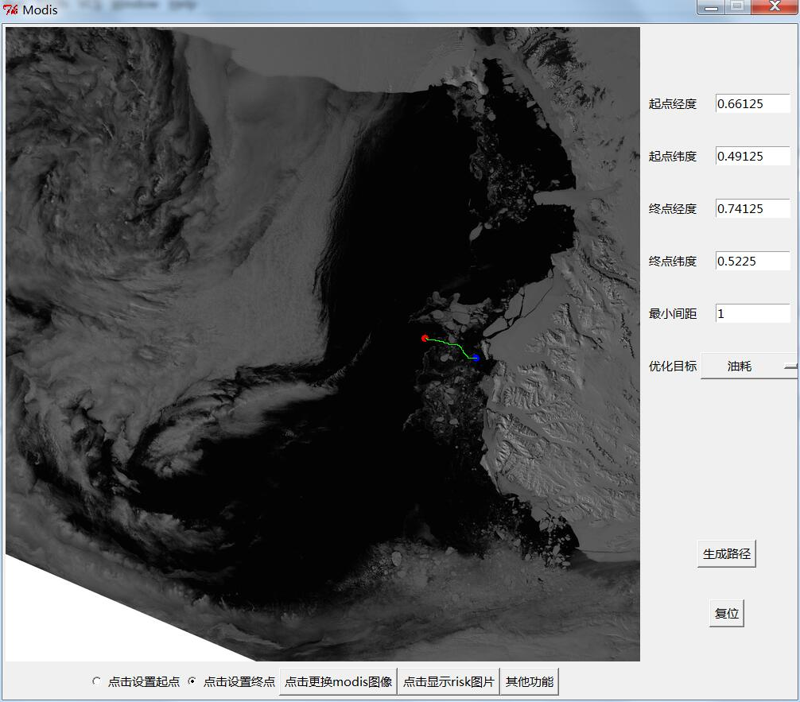
软件架构：原型初步操作界面
交互式起点终点定义：
需要能够根据船航行
的GPS坐标重新定位
规划过程中可更改的
在安全得以保障的前
提下的额外指标
每隔一段时间进行路径
重新规划或者手动刷新
获取新MODIS图像后对
浮冰位置进行校准

Slide 26
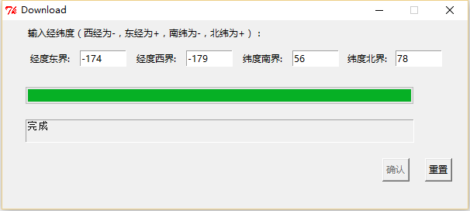
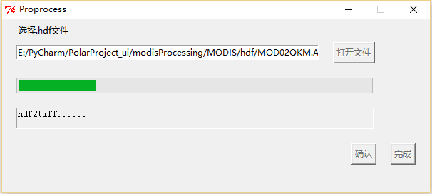
软件架构：本地模式的工作方式
本地模式：
起始点和终点请求
确定海域范围
下载相关卫星图像
卫星图像处理、预测海冰情况
使用路径规划算法进行航线指导

Slide 27
软件架构：本地模式的优缺点
优点：
进度可视化
交互性强
功能操作全面
缺点：
本机环境配置要求高（i7处理器，8G以上内存）
灵活性差，依赖随船网络
专人操作

Slide 28
软件架构：轻量级客户端架构设计
起始点和终点请求
确定海域范围
下载相关卫星图像
卫星图像处理、预测海冰情况
使用路径规划算法进行航线指导
站位点批量输入，海域范围界定
将区域请求和路径规划转移到客户端,这两部分的特点：
网络传输开销小
需要用户频繁交互

Slide 29
软件架构：轻量级客户端架构设计

Slide 30
软件架构：轻量级客户端架构设计

Slide 31
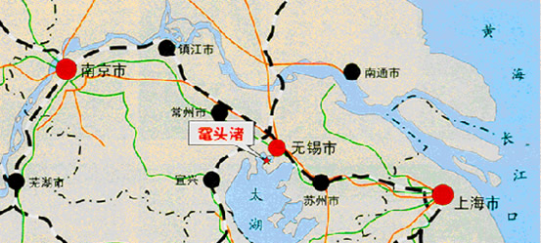

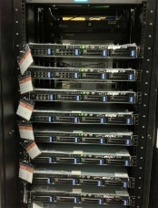
软件架构：冗余双服务器端设计
起始点和终点请求
确定海域范围
下载相关卫星图像
卫星图像处理、预测海冰情况
使用路径规划算法进行航线指导
服务器端
服务器端冗余替换：
南京大学方面提供MacPro 64GB内存64核胖节点计算服务器、直接出校IP用于24小时监控
极地研究中心方面架设了高性能虚拟计算服务器
采用抢占任务式服务

Slide 32


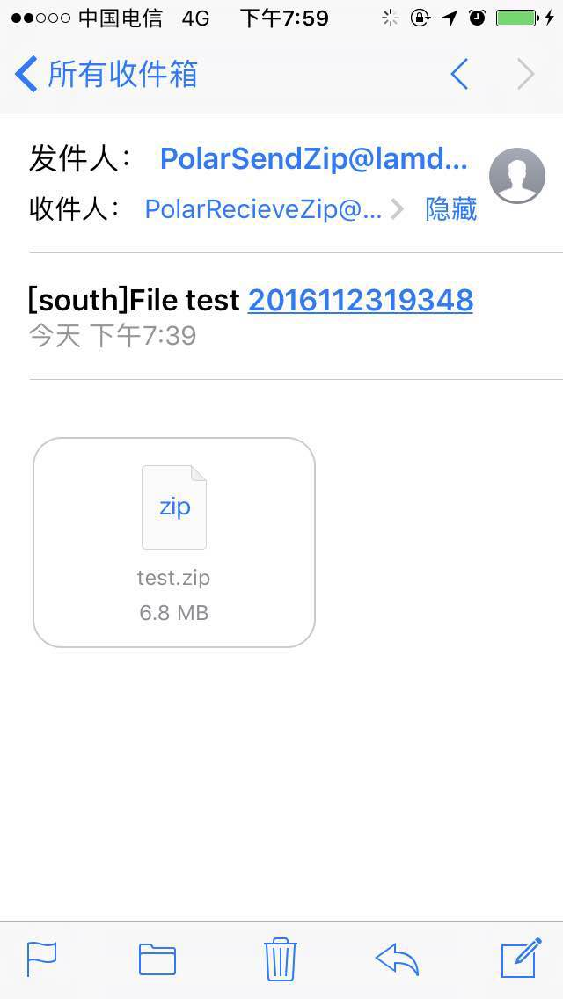
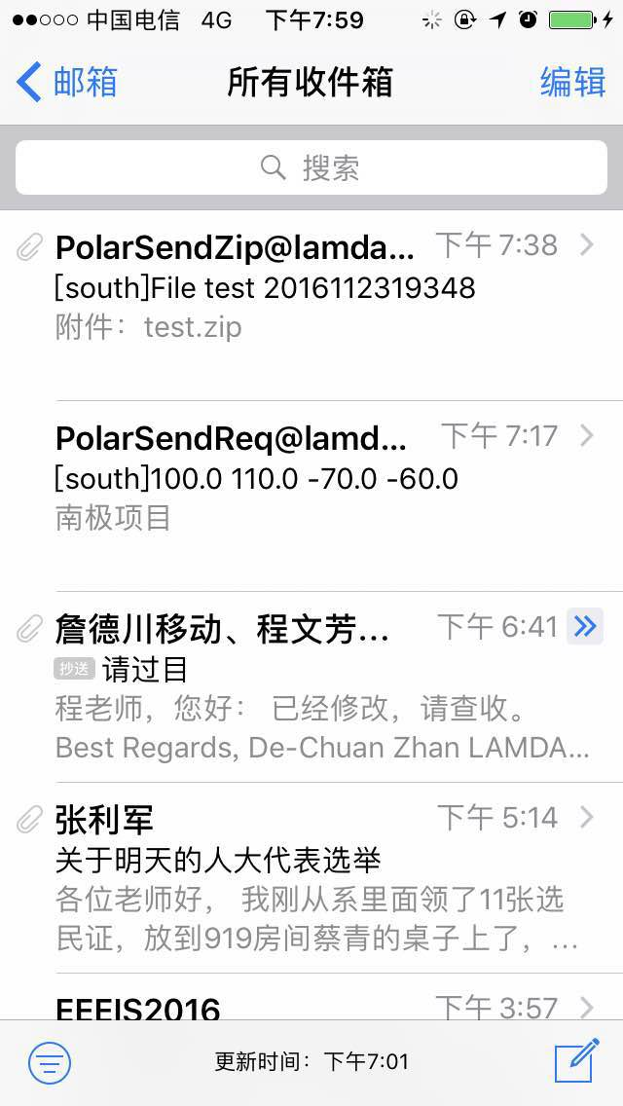

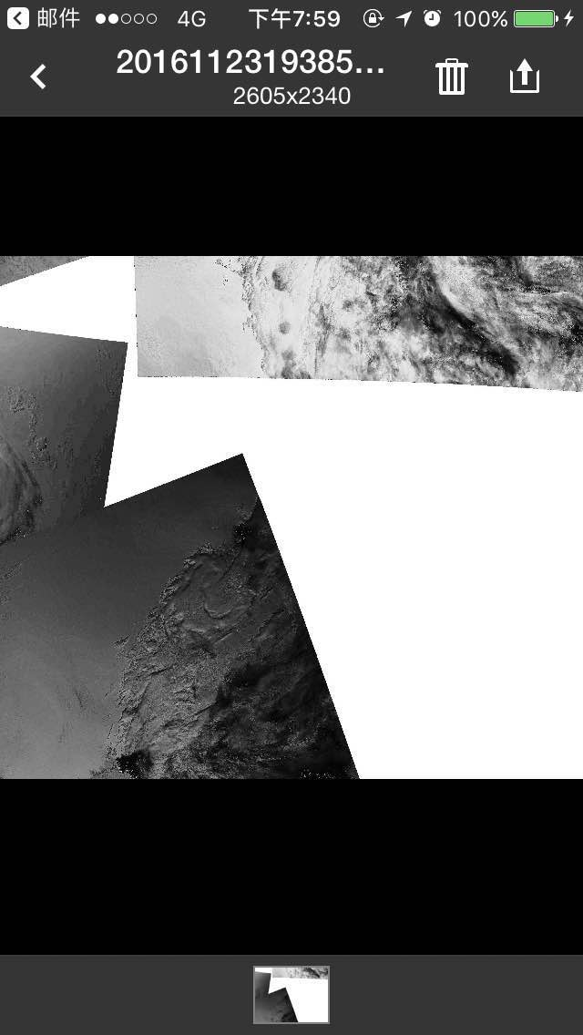

软件架构：可监控信息流设计
非公网服务器架设 问题：返向ssh连接
通常的C/S架构
传输可靠性问题： 构造新协议、编码等
维护和监控问题： 无法全天候监控维护
我们采用的架构
客户端
服务器
加密信道
加密信道
加密信道

Slide 33
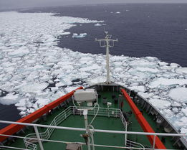
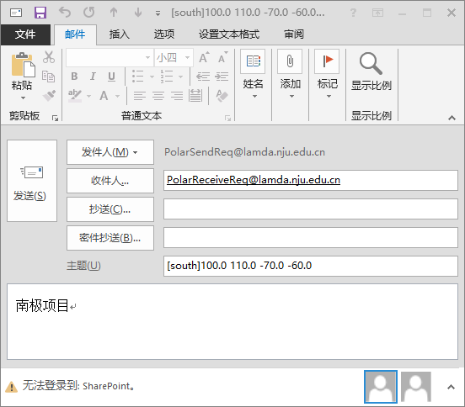
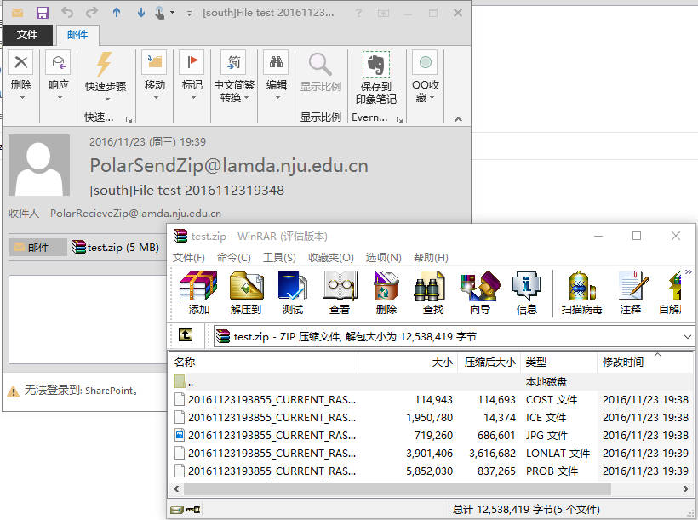
软件架构：可监控信息流设计
在雪龙号出现较大颠簸硬盘响应很慢或者系统软件存在问题时，我们的信息流设计存在快速备份方案：
海域范围

Slide 34
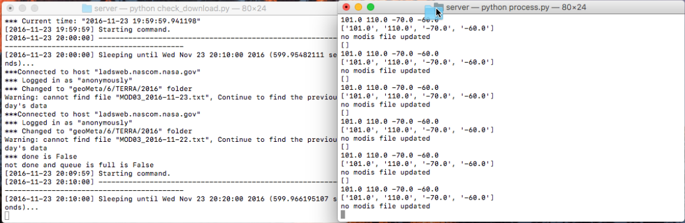
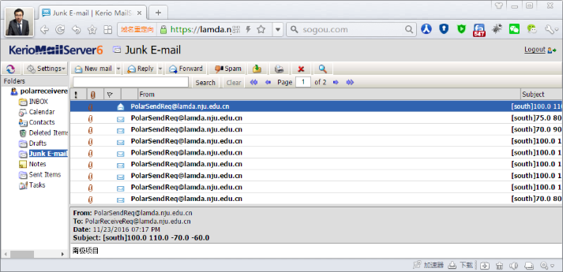
软件架构：可监控信息流设计
服务器控制台
邮件log服务
隐含可以存在审计用户

Slide 35
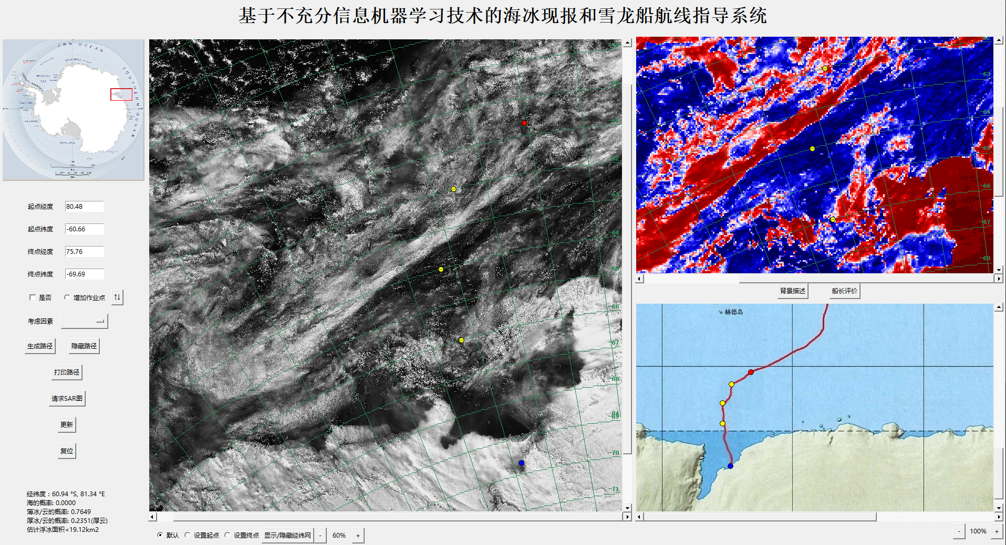
第二期软件架构：C/S架构向B/S架构迁移
服务器端
客户端
确定海域范围
原系统架构
优点：
网络传输开销小
设计简单
缺点：
更改服务需要重新部署
起始点和终点请求
下载相关卫星图像
使用路径规划算法进行航线指导
卫星图像处理、预测海冰情况

Slide 36
C/S架构向B/S架构迁移
原服务器端
Web服务器
确定海域范围
浏览器
起始点和终点请求
Web请求
新系统架构
优点：
高复用
系统更新灵活
系统更安全
下载相关卫星图像
使用路径规划算法进行航线指导
打包发送浏览器
卫星图像处理、预测海冰情况

Slide 37
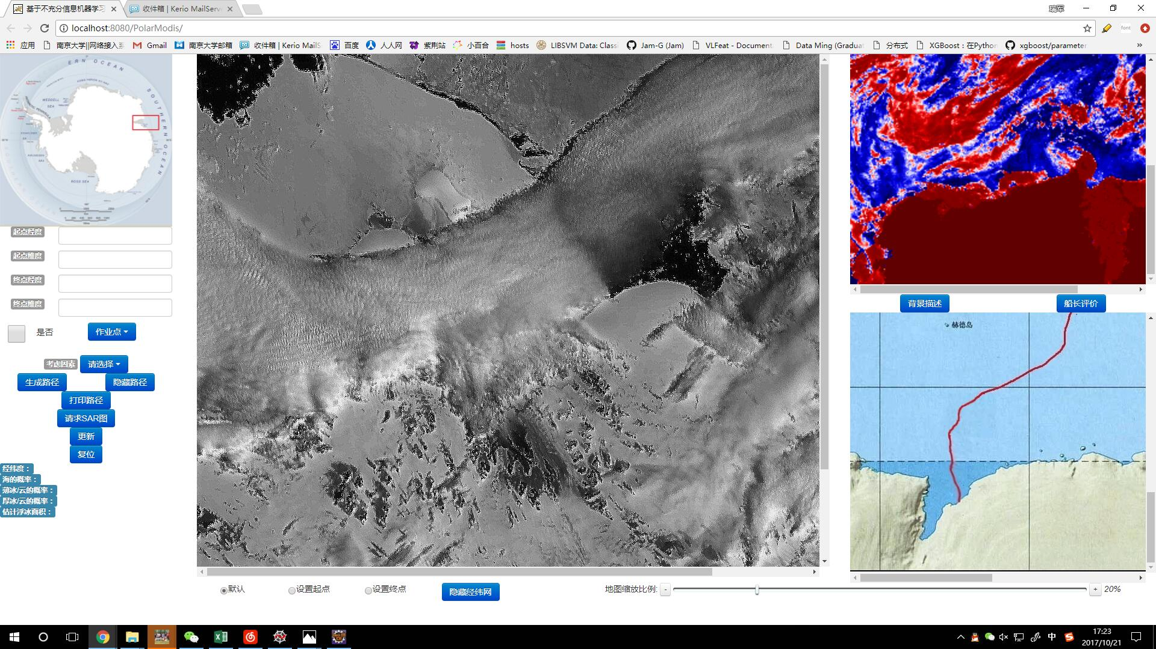
第三版原型界面（基于HTML5）

Slide 38
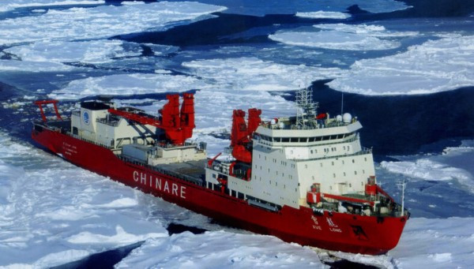
轻量级命令行验证系统
单台笔记本

Slide 39
大纲
任务介绍：项目背景
项目成果：突破性亮点
软件架构：高鲁棒设计
成果使用：服务及对比

Slide 40
服务对比：北师大报告
整体密度偏小，东经75-80°沿线区域密集度小于50%

Slide 41
服务情况：11月15日监控效果

Slide 42
服务情况：11月17日监控效果

Slide 43
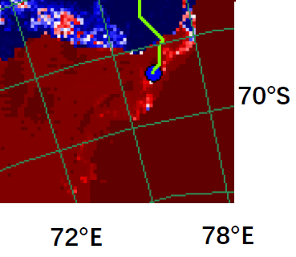
服务对比：湾区海冰情况
湾区存在冰山，不容乐观

Slide 44
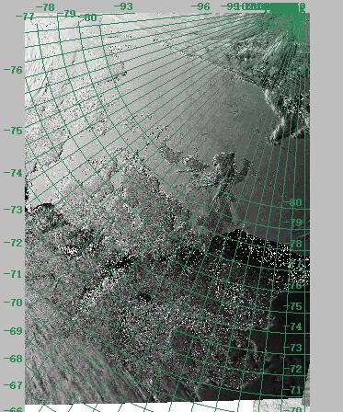
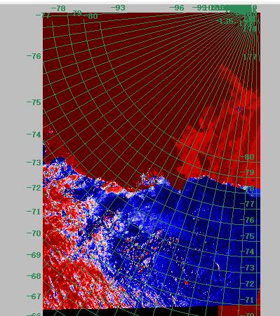
服务情况：新站罗斯海

Slide 45
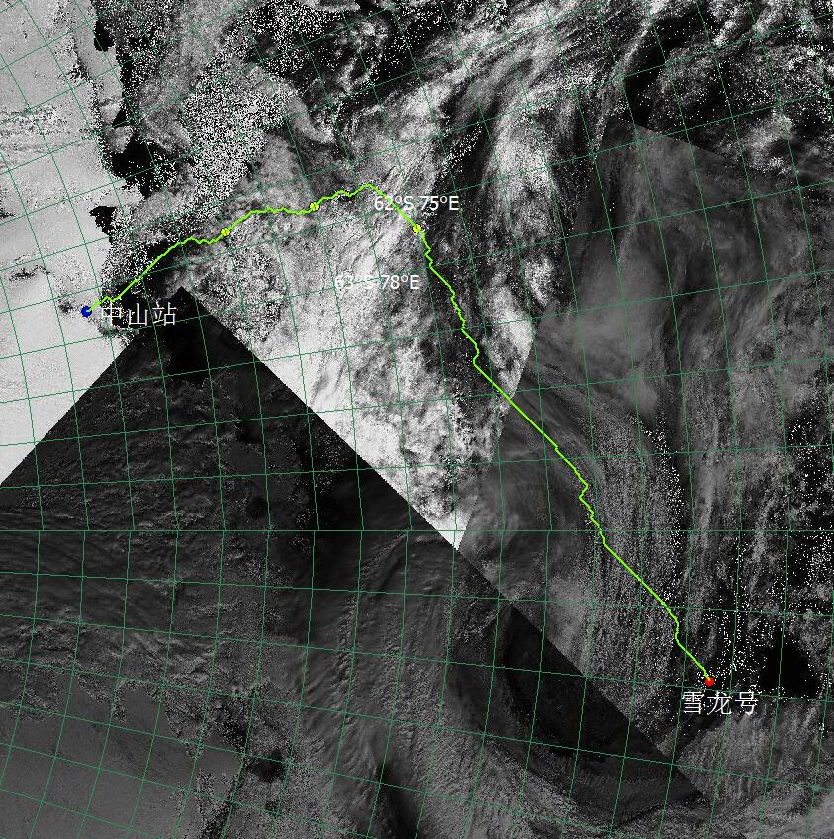
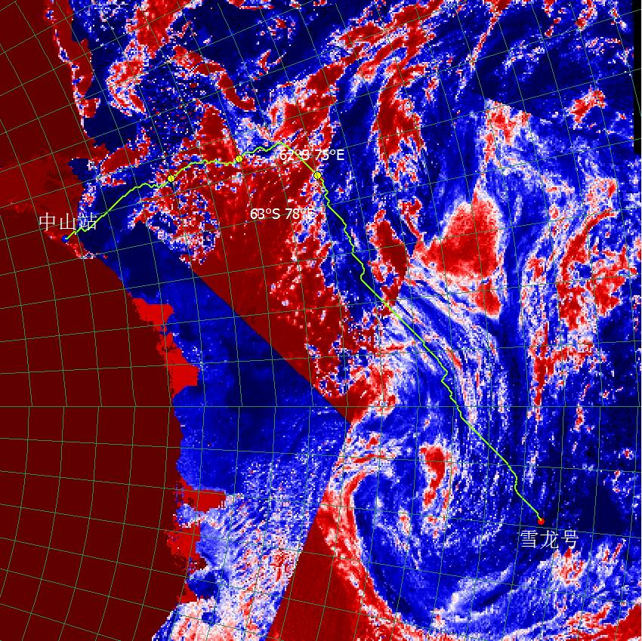
服务情况：现行地址前往中山站

Slide 46
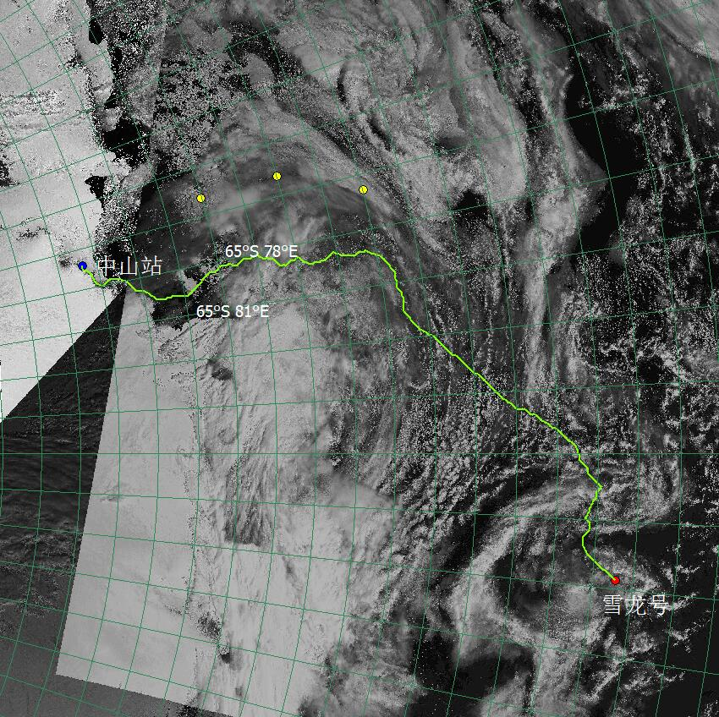
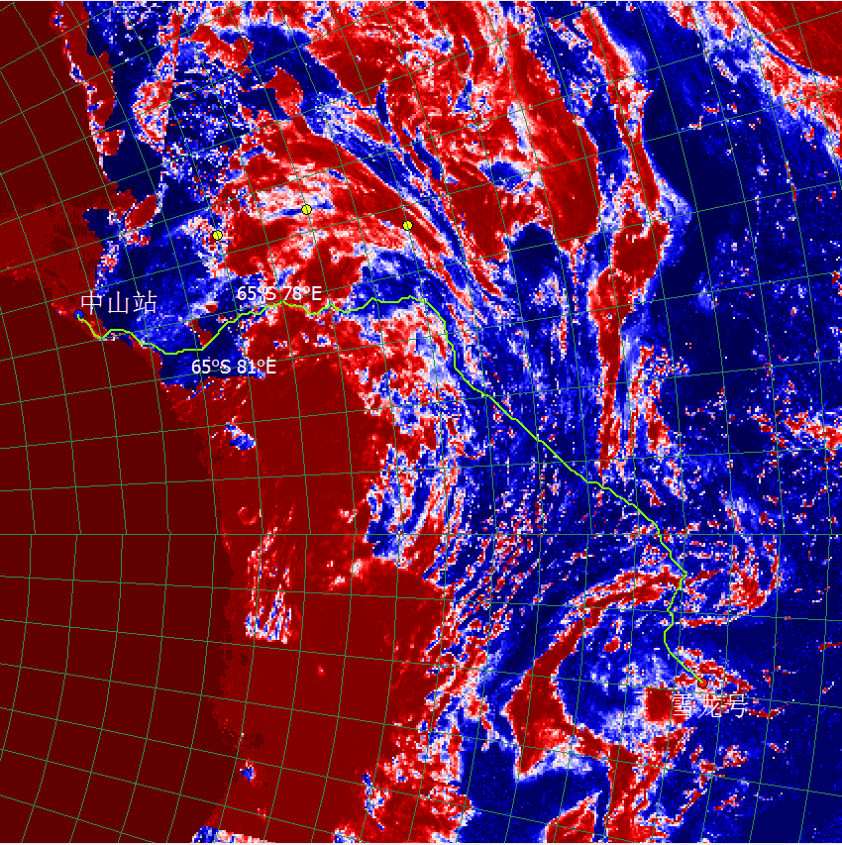
服务情况：现行地址前往中山站（3小时前）

Slide 47
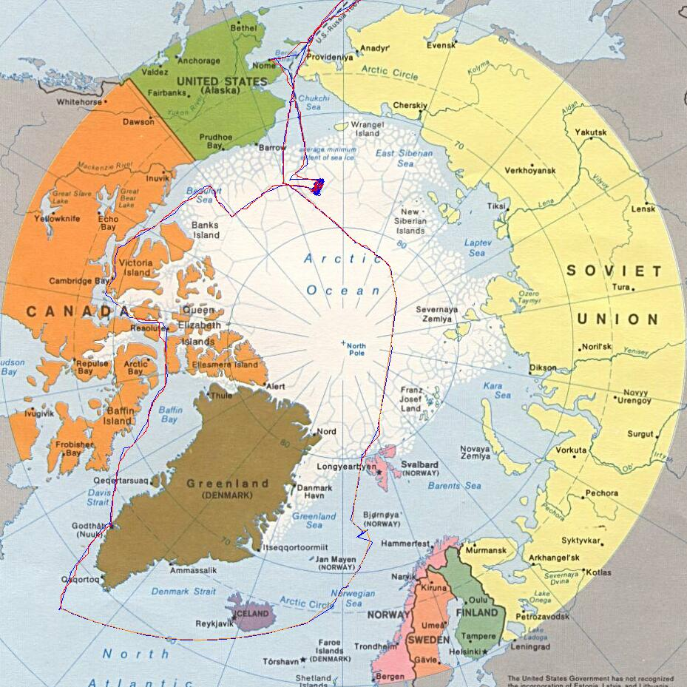
第八次北极实航路线验证

Slide 48


全程测评对比

Slide 49


未受云层干扰的区域测评
在未受云层干扰的区域，我们规划的航线和实际走航几乎完全重合

Slide 50




服务情况：服务时效

Slide 51
总结
模型方面：两个突破性亮点
基于局部谱分解和MIML的海冰密集判别和标注
基于时序MODIS立方体的航道规划
架构方面：两个可靠灵活的设计
轻量级客户端设计
可监控信息流设计
成果使用：高效智能辅助系统

Slide 52

前往下一站……

